Slide 1
Nhóm 3 website quản lý khách sạn
Trịnh Xuân Chinh
Đinh Mạnh Dũng
Đặng Công Duyệt
Phạm thị Bình Minh

Slide 2
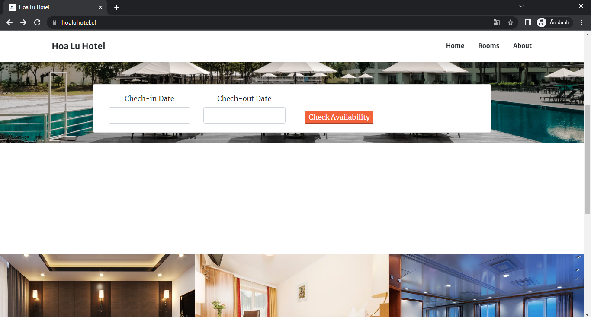
Xây dựng được website đặt phòng và quản lý đặt phòng khách sạn

Slide 3
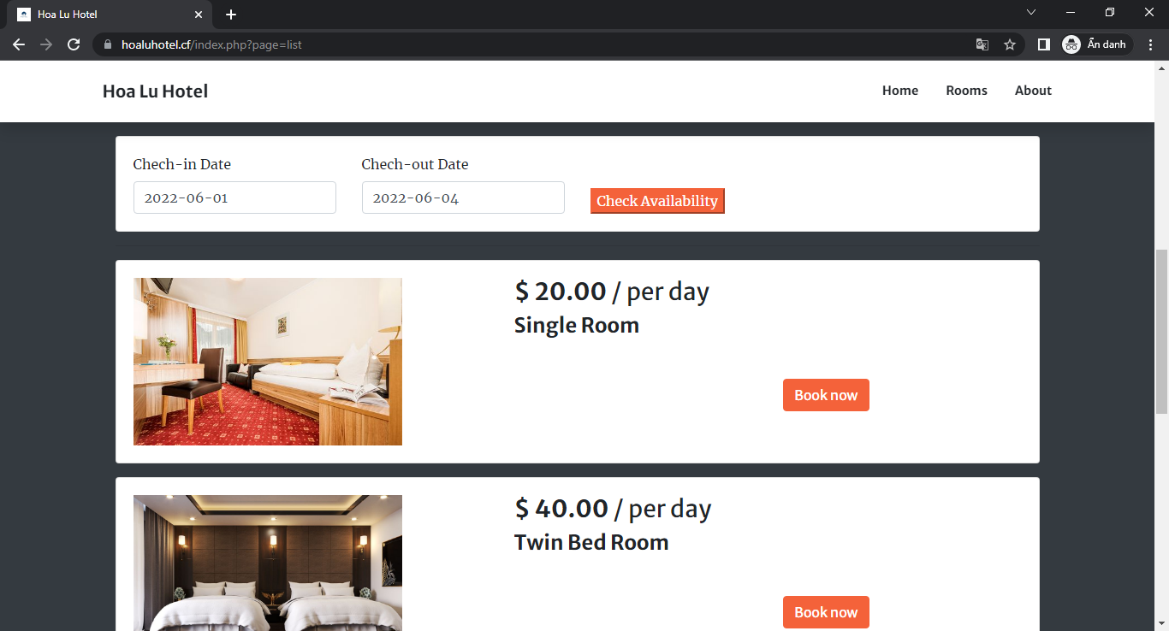
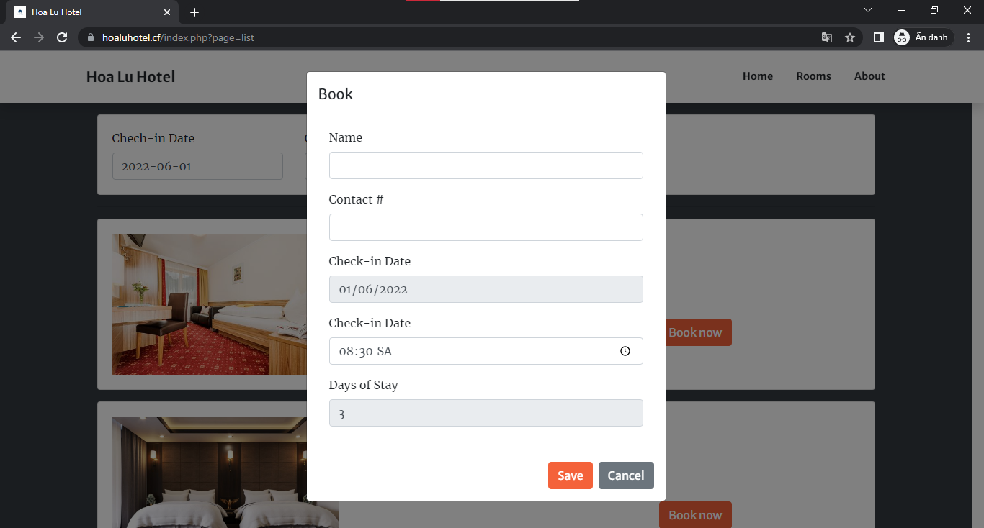
Giao diện khi khách hàng đặt phòng

Slide 4
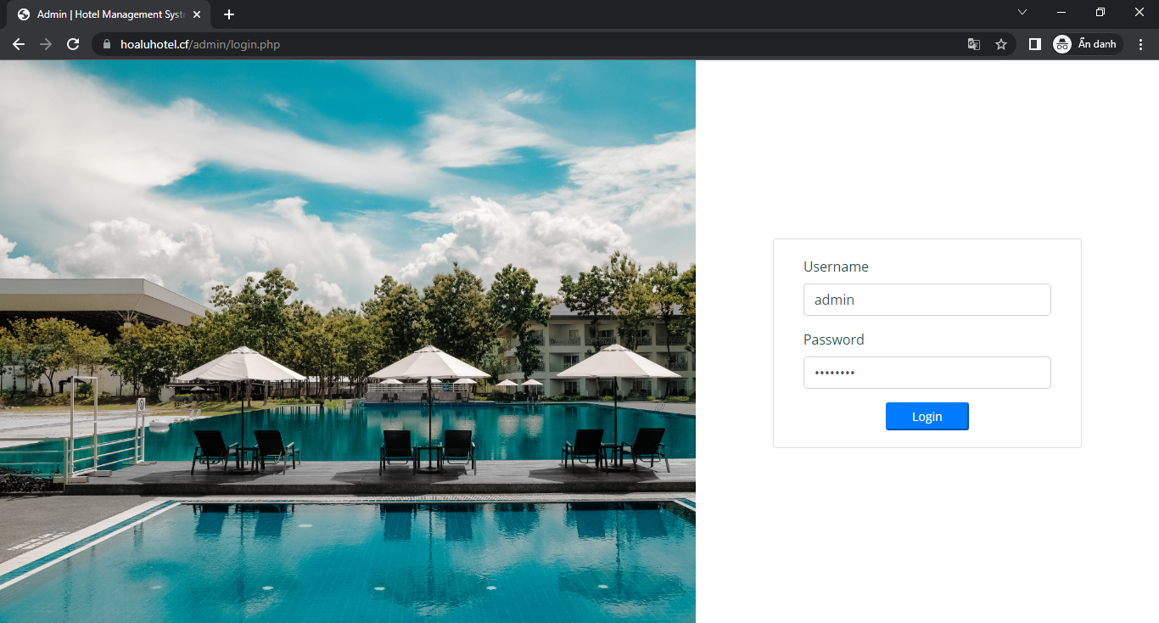
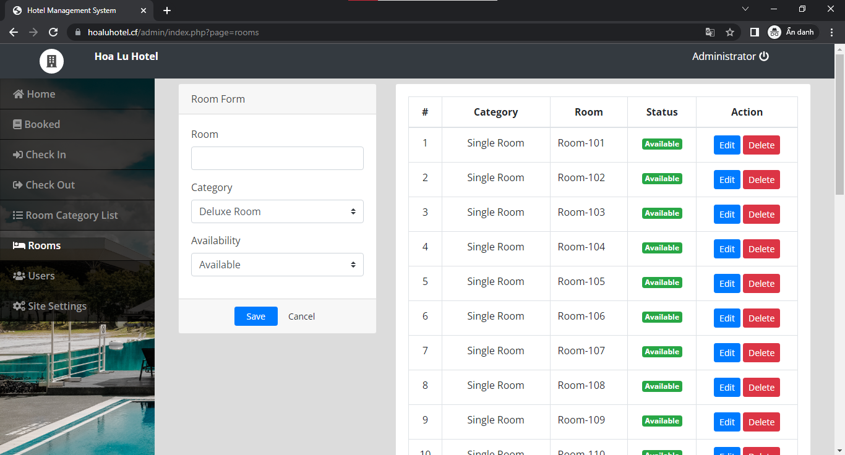
Giao diện trang quản trị quản lý phòng

Slide 5
Chưa làm được
Còn thiếu một số chức năng:
+ xuất ra hóa đơn
+ thống kê được tổng tiền
+ đăng kí, đăng nhập cho khách hàng
+ quản lý nhận viên

Slide 6
Hướng phát triển
Triển khai thêm một số chức năng còn thiếu
Cải thiện giao diện người dung
Tối ưu trải nghiệm

